Slide 1



Revisión bibliográfica viva
Decide una persona
Anaí Oñate, UTE
Juan Carlos Torres, UTPL
Narración generada con voz de IA (ElevenLabs) y revisada por los autores
1 / 10
Notes:
Presentamos la revisión bibliográfica viva. Mantiene al día una revisión sobre inteligencia artificial. La construimos Anaí Oñate de la U T E y Juan Carlos Torres de la U T P L.

Slide 2


Una revisión envejece desde que se entrega
Cada semana aparecen artículos nuevos.
Pregunta: impacto de la IA en el aprendizaje de jóvenes
2 / 10
Notes:
Una revisión bibliográfica envejece desde el día en que se entrega. Cada semana aparecen artículos nuevos. Volver a buscarlos, quitar los repetidos y decidir cuáles incluir casi nunca se hace a mano. Por eso la revisión se queda desactualizada. Este ejemplo se hizo en base a la pregunta de investigación: ¿Cuál ha sido el impacto del uso de herramientas de inteligencia artificial en las capacidades de aprendizaje de adolescentes y jóvenes? Para esto dos revisores deben encontrar los artículos nuevos y decidir sobre cada uno.

Slide 3



La herramienta
Quién la usa
Qué recibe
Qué entrega
Dos revisores
15 artículos nuevos por semana
Libro Excel y síntesis
Basada en la guía 10
3 / 10
Notes:
Ambos trabajan sobre el mismo libro. Cada semana reciben un lote de quince artículos nuevos. Cada artículo trae la sugerencia de la inteligencia artificial, el resumen y el enlace. La herramienta entrega un libro de Excel con pendientes, aprobados, rechazados, historial fechado y lotes. Incluye además una síntesis de lo aprobado. Se basa en la guía diez del curso.

Slide 4



Cómo funciona
Protocolo de las personas
Scripts importan, comparan DOI
IA sugiere y cita
Dos revisores deciden
Entra lo que ambos aprueban
4 / 10
Notes:
Primero las personas preparan el protocolo con la pregunta, los criterios, las fuentes y las cadenas de búsqueda. Luego unos scripts importan el lote desde Open Alex, Crossref y Scopus. También comparan los D O I para señalar los repetidos. La inteligencia artificial solo sugiere incluir, excluir o evidencia insuficiente y cita el resumen. Cada revisor aprueba o rechaza por separado. Un artículo solo entra al resultado si los dos coinciden. Los rechazados se conservan para que no reaparezcan sin aviso.

Slide 5
Evidencia: primer lote
15
10 y 5
7 de 15
nuevos de 16 evaluados
aprobados y rechazados
en Scopus por DOI
Propuesta: registros sin resumen
5 / 10
Notes:
Probamos la herramienta con un primer lote. Evaluó dieciséis registros, descartó uno y dejó quince nuevos. Los dos revisores aprobaron diez y rechazaron cinco, sin desacuerdos. Todo quedó registrado con su fecha. Scopus encontró siete de los quince por D O I. Una prueba con cuatro casos separó un aprobado, un rechazado, un desacuerdo y un registro con un solo revisor. Los registros sin resumen siguen siendo una propuesta, porque aún no los probamos.

Slide 6



Límites y uso responsable
La IA sugiere, decide una persona
Sin datos personales
Siguiente paso: marco teórico y artículo
6 / 10
Notes:
La herramienta no decide. Sugiere a partir del resumen y deciden los revisores. Trabaja solo con artículos científicos, sin datos personales salvo los autores publicados. Todo vive en un libro de Excel diseñado y propiedad de los autores. El siguiente paso es el marco teórico y el artículo científico. Es una tarea humana que va más allá de la herramienta.

Slide 7
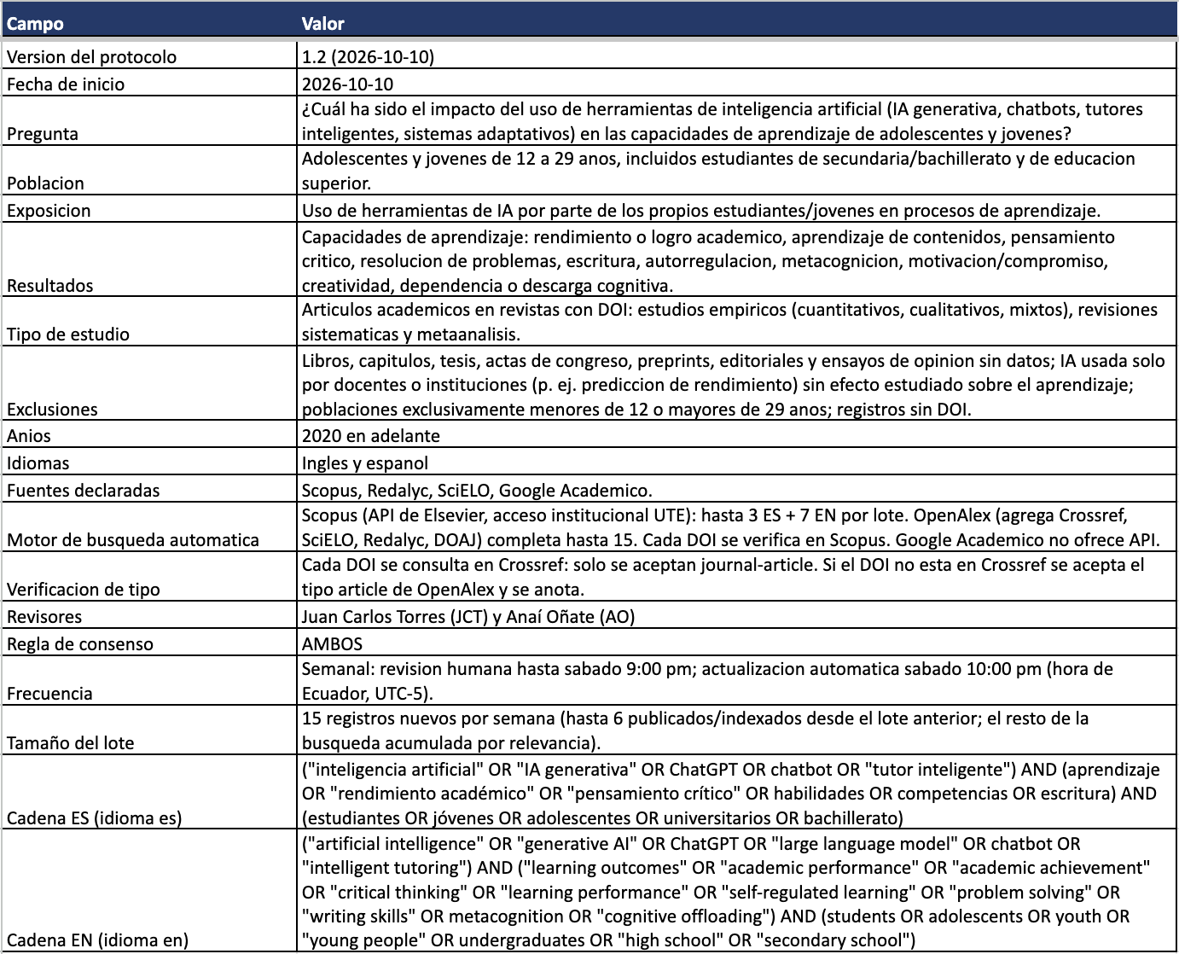
Entrada: hoja Protocolo
La pregunta, los criterios y las fuentes
7 / 10
Notes:
Esta es la hoja Protocolo, que es la entrada de la herramienta. Aquí las personas escriben la pregunta de investigación del proyecto. También definen la población de doce a veintinueve años, los criterios y las fuentes. Fijan además las cadenas de búsqueda, el tamaño del lote y la regla de consenso. Todo lo que hace la herramienta parte de esta hoja.

Slide 8
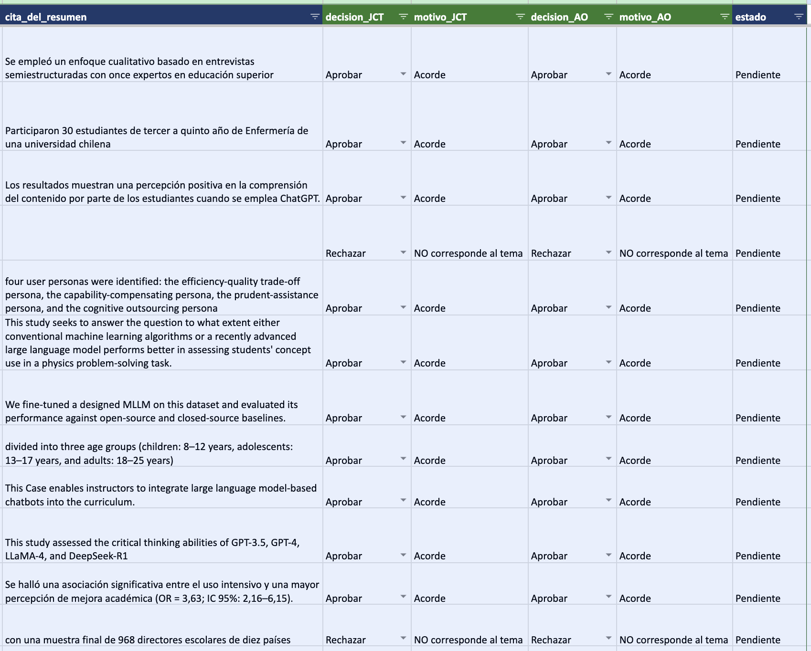
Resultado: hoja Pendientes
Cita del resumen y decisión de cada revisor
8 / 10
Notes:
Esta es la hoja Pendientes del segundo lote. Cada registro muestra la cita del resumen en la que se apoya la sugerencia. A la derecha están las decisiones de cada revisor con su motivo. Los dos revisores deciden por separado. El estado sigue en pendiente hasta la consolidación semanal. La inteligencia artificial propone y la decisión es de las personas. Cuando los dos coinciden el registro pasa a aprobados o a rechazados.

Slide 9
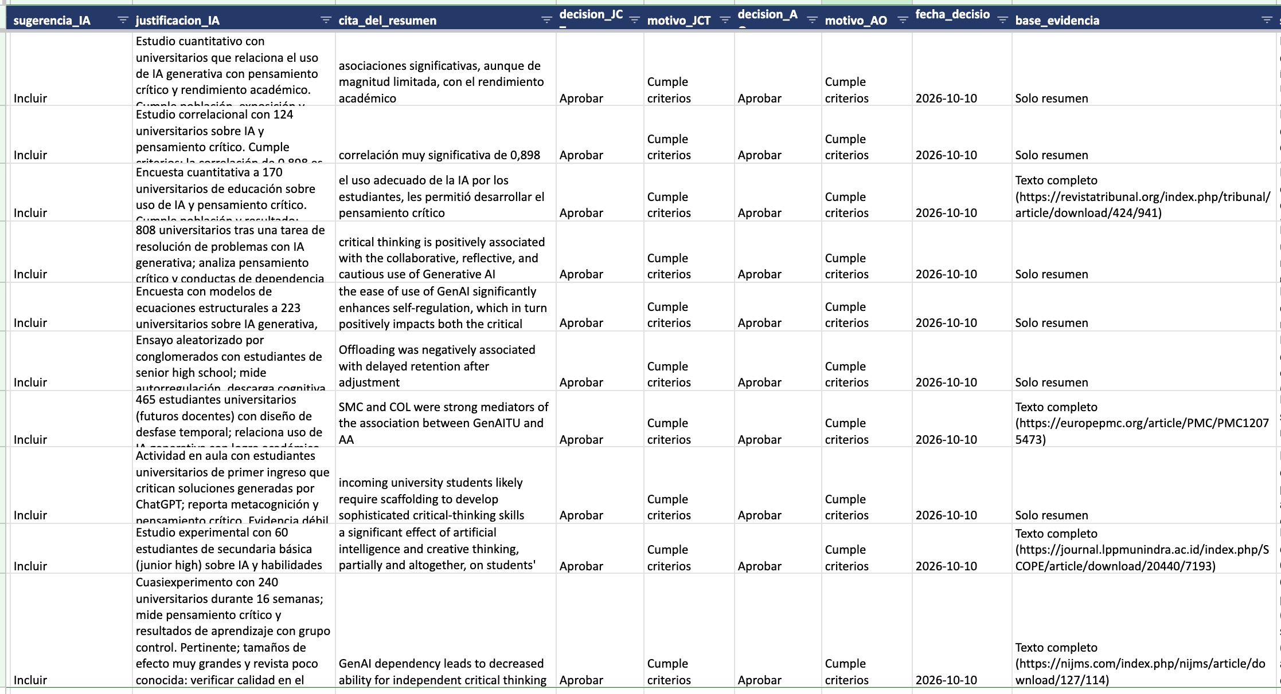
Revisión: hoja Aprobados
Decisión, motivo y fecha de cada revisor
9 / 10
Notes:
Esta es la hoja Aprobados, con los diez registros del primer lote. Muestra la decisión de cada revisor, su motivo y la fecha. También indica si la decisión se basó solo en el resumen o en el texto completo. Así cualquier colega puede ver qué se aprobó, cuándo y con qué respaldo. Los rechazados se conservan en su propia hoja.

Slide 10
Búsqueda automática, decisión humana
Anaí Oñate, UTE
Juan Carlos Torres, UTPL
10 / 10
Notes:
La revisión bibliográfica viva cambia nuestro trabajo. La búsqueda y la comparación las hace la herramienta y las decisiones las tomamos nosotros cada semana. El siguiente paso es el marco teórico y el artículo. Invitamos a colegas a adaptarla a su propia pregunta de investigación. Todo queda registrado con su fecha para quien quiera revisarlo. Gracias por su atención.

